Slide 1
ＩＣＴを活用した授業づくり
①児童生徒によるＩＣＴ活用
スライド資料 C1
兵庫県版研修プログラム
Notes:
〈タイトル〉

Slide 2
児童生徒によるＩＣＴ活用
＜高等学校＞
スライド資料 C1-3
Notes:
〈タイトル〉

Slide 3
児童生徒によるＩＣＴ活用
児童生徒によるＩＣＴ活用の場面
１ 情報を収集したり選択したりするため
２ 自分の考えを文書にまとめたり、調べたことを
表や図にまとめたりするため
３ わかりやすく発表したり表現したりするため
４ 繰り返し学習や個別学習によって、知識の定
着や技能の習熟を図るため
「教育の情報化に関する手引き」より

Slide 4
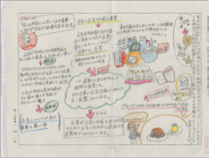
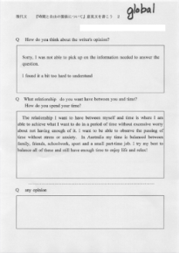
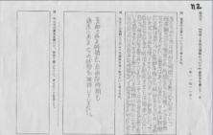
ICT活用実践事例（県立明石城西高等学校）
児童生徒によるＩＣＴ活用 高等学校 国語科
学年 | 教科等 | 単元名
１年 | 国語総合 | 時間と自由の関係について、広告の形而上学（現代文）
ICT活用の意図 | 作品の構成図を作成することで、作品の理解を深める。友だちのものと比較もできる。
主に使用したICT機器 | □ＰＣ ■ﾀﾌﾞﾚｯﾄPC □電子黒板 □実物投影機□ﾌﾟﾛｼﾞｪｸﾀ ■（ｽｷｬﾅ）
活用形態 | ■一斉学習 □個別学習 □協働学習 □その他
活用場面 | □導入 ■展開 □まとめ
【国語科における具体例】 国語総合、国語表現、現代文B
生徒がコンピュータなどを活用して、取材したり調査したりした結果を発表資料にまとめ、プレゼンテーションやポスターセッションなどの様々な活動の中で、プロジェクタなどを活用して発表する。発表の様子をデジタルビデオカメラなどで撮影し、それを検討することで、より効果的な話し方を考えていく。
「教育の情報化に関する手引き」より

Slide 5
児童生徒によるＩＣＴ活用 高等学校 国語科
【国語科における具体例】
○国語総合、現代文A、現代文B
・教材文に関連する物語や説明文、教材文の作者・著者の人となりやそれが書かれた背景や関連事項などについて、生徒がインターネットなどを活用して情報を検索・収集し、教材への関心を高め、いろいろな本や文章を選んで読むことにつなげる。
○国語総合、古典A、古典B
・様々な古典作品について、時代背景や地域的特徴などについて生徒がインターネットなどを活用して情報を検索・収集し、古典の世界に親しんだり、古典を楽しんだりする。
「教育の情報化に関する手引き」より

Slide 6
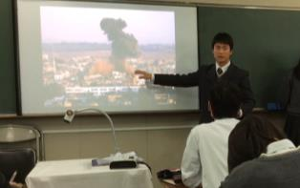
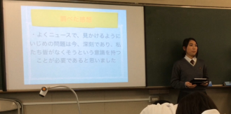
ICT活用実践事例（県立明石城西高等学校）
児童生徒によるＩＣＴ活用 高等学校 地理歴史科・公民科
学年 | 教科等 | 単元名
１年 | 現代社会 | 人権問題
ICT活用の意図 | 人権問題について調べ、発表するスキルを身に着けさせる。
主に使用したICT機器 | □ＰＣ ■ﾀﾌﾞﾚｯﾄPC □電子黒板 □実物投影機 ■ﾌﾟﾛｼﾞｪｸﾀ □（ ）
活用形態 | □一斉学習 ■個別学習 ■協働学習 □その他
活用場面 | □導入 ■展開 □まとめ
【公民科における具体例】 現代社会、倫理、政治経済
「共に生きる社会を目指して」（現代社会）「現代の諸課題と倫理」（倫理）「現代社会の諸課題」（政治・経済）において、インターネットなどを活用して統計などの資料を収集し、調査した結果の分析・考察を、ワープロソフト、プレゼンテーションソフトなどを活用して、レポートなどにまとめる。
「教育の情報化に関する手引き」より

Slide 7
児童生徒によるＩＣＴ活用 高等学校 地理歴史科・公民科
【地理歴史科における具体例】
○「持続可能な社会への展望」（世界史A）、「資料を活用して探究する地球世界の課題」（世界史B）
・インターネットなどを活用して、各種の資料などを収集し、その内容をまとめたり、その意図やねらいを推測したり、資料への疑問を提起したりする活動を通して、資料を多面的・多角的に考察、活用、表現する技能を身に付ける。
○「現代からの探究」（日本史A）、「歴史の論述」（日本史B）
・インターネットなどを活用して、歴史に関する各種資料を収集し、それらの資料を分析し、活用して、自分の考えをワープロソフトなどを用いて記述、表現することで、歴史的な見方や考え方を身に付ける。
○「生活圏の地理的な諸課題と地域調査」（地理A）、「地図の活用と地域調査」（地理B）
・デジタルカメラで景観などを撮影したり、携帯端末を用いて観察事項を記録したり、 ICレコーダーで聞き取り調査を録音するなどして一次資料を収集する。また、インターネットなどを活用して、統計、画像、文献などの地理情報を収集し、地理情報システム（GIS）などを用いて分析・表現する活動を通じて、地理的技能を身に付ける。
「教育の情報化に関する手引き」より

Slide 8
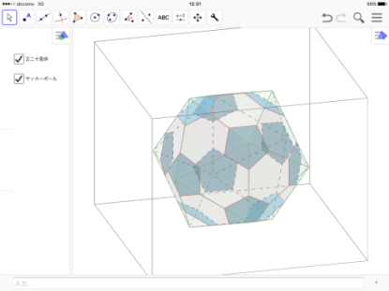
ICT活用実践事例（県立明石城西高等学校）
児童生徒によるＩＣＴ活用 高等学校 数学科
学年 | 教科等 | 単元名
１年 | 数学A | 図形の性質
ICT活用の意図 | イメージが難しい空間図形を図示することで生徒の理解を深める。
主に使用したICT機器 | □ＰＣ ■ﾀﾌﾞﾚｯﾄPC □電子黒板 □実物投影機 □ﾌﾟﾛｼﾞｪｸﾀ ■（GeoGebra）
活用形態 | ■一斉学習 □個別学習 □協働学習 □その他
活用場面 | □導入 ■展開 □まとめ
【数学科における具体例】 数学I 「二次関数」
グラフ作成ソフトなどを活用して、二次関数の式で係数を固定したり変化させたりして、グラフの変化の様子を考察する。
「教育の情報化に関する手引き」より

Slide 9
児童生徒によるＩＣＴ活用 高等学校 数学科
【数学科における具体例】
○数学Ⅰ 「データの分析」
・統計の基本的考え方を身に付けるために、表計算ソフトなどを利用して、グラフ化して考察する。
○数学Ⅰ 「データの分析」
・インターネットなどを活用して実際の統計を収集し、それを分析することで社会における統計の活用意義について考える。
「教育の情報化に関する手引き」より

Slide 10
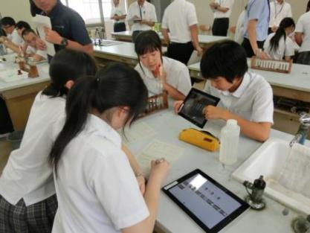
ICT活用実践事例（県立明石城西高等学校）
児童生徒によるＩＣＴ活用 高等学校 理科
学年 | 教科等 | 単元名
３年 | 化学 | 金属元素
ICT活用の意図 | ﾀﾌﾞﾚｯﾄPCで実験の変化を撮影し、お互いに説明しあうことで、理解を深める。
主に使用したICT機器 | □ＰＣ ■ﾀﾌﾞﾚｯﾄPC □電子黒板 □実物投影機 □ﾌﾟﾛｼﾞｪｸﾀ □（ ）
活用形態 | ■一斉学習 □個別学習 □協働学習 □その他
活用場面 | □導入 ■展開 □まとめ
【理科における具体例】 物理、化学、生物、地学
探究活動を行う際に、コンピュータなどを活用して文献など関連情報を収集したり、実験や観察の際のデータの収集、処理・分析にもコンピュータなどを用いたりすることで、より総合的に考察を深める。
「教育の情報化に関する手引き」より

Slide 11
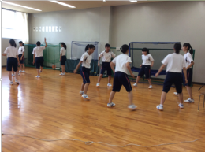
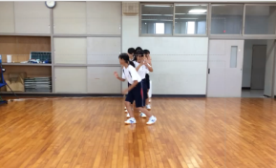
ICT活用実践事例（県立明石城西高等学校）
児童生徒によるＩＣＴ活用 高等学校 保健体育科
学年 | 教科等 | 単元名
１年 | 体育 | ダンス
ICT活用の意図 | ﾀﾌﾞﾚｯﾄPCを使って動画撮影をすることで、自分自身（各グループごと）で課題を発見させる。
主に使用したICT機器 | □ＰＣ ■ﾀﾌﾞﾚｯﾄPC □電子黒板 □実物投影機 □ﾌﾟﾛｼﾞｪｸﾀ □（ ）
活用形態 | ■一斉学習 □個別学習 □協働学習 □その他
活用場面 | □導入 ■展開 □まとめ
【保健体育科における具体例】 体育「器械運動・陸上競技・水泳」
デジタルビデオカメラなどを用いて、自己の課題に応じた練習を工夫するために、自分の動きを撮影し、動きや技の改善点や高まりを見付ける。
「教育の情報化に関する手引き」より

Slide 12
児童生徒によるＩＣＴ活用 高等学校 保健体育科
【保健体育科における具体例】
○体育「球技」
・デジタルビデオカメラを用いて、競技全体を撮影し、個々の動きと全体の動きの関連性について検討し、戦術を考える。
○体育「体育理論」
・インターネットなどを活用して、気象条件の変化などの情報を入手し、運動やスポーツを効果的に行うための環境について考察する。
○保健
・我が国や世界で行われている様々な保健活動や対策などについて、インターネットや図書資料などから必要な情報を収集する。
「教育の情報化に関する手引き」より

Slide 13
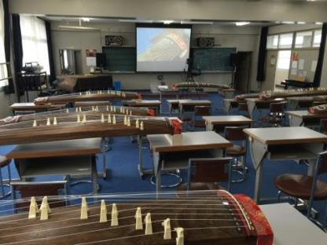
ICT活用実践事例（県立明石城西高等学校）
児童生徒によるＩＣＴ活用 高等学校 芸術科
学年 | 教科等 | 単元名
１年 | 音楽Ⅰ | 和楽器（琴）
ICT活用の意図 | 指の使い方など細かい演奏方法を見せることで理解を深めさせる。
主に使用したICT機器 | □ＰＣ □ﾀﾌﾞﾚｯﾄPC □電子黒板 □実物投影機 ■ﾌﾟﾛｼﾞｪｸﾀ ■（ﾃﾞｼﾞﾀﾙｶﾒﾗ）
活用形態 | ■一斉学習 □個別学習 □協働学習 □その他
活用場面 | ■導入 ■展開 □まとめ
【芸術科における具体例】 ・全科目
デジタルコンテンツを利用して芸術作品の鑑賞を行うとともに、インターネットなどを活用して作品の地理的・歴史的背景や作者などについて資料を収集、考察して作品に対する理解を深める。デジタル機器（例えば、電子楽器、デジタルビデオなど）やソフトウェア（グラフィックソフト、音楽編集ソフトなど）を活用して創作活動や表現活動を行う。 「教育の情報化に関する手引き」より

Slide 14
児童生徒によるＩＣＴ活用 高等学校 家庭科
【家庭科における具体例】
○家庭総合 「生活における経済の計画と消費」
・インターネットなどを活用して最新の情報を検索・収集し、消費者問題の現状を把握したり、シミュレーションソフトを使用して生涯にわたる短期・長期の生活設計を行ったりして、リスク管理や資金管理の基本的な考え方を身に付ける。
○全科目 「ホームプロジェクトや学校家庭クラブ活動」
・調査した結果を表計算ソフトなどを活用して分析し、プレゼンテーションソフトを用いてまとめ、課題解決に向けた取組について発表する。
「教育の情報化に関する手引き」より

Slide 15
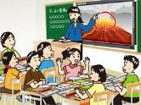


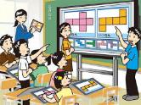
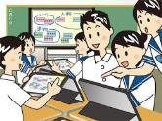


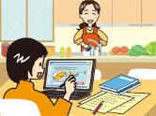
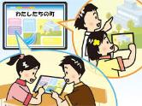
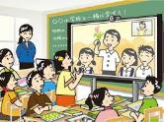
児童生徒によるＩＣＴ活用 小学校 まとめ
ＩＣＴを活用した指導方法の開発
学びのイノベーション事業（文部科学省）
Ａ 一斉学習
Ｂ 個別学習
Ｃ 協働学習
挿絵や写真等を拡大・縮小、画面への書き込み等を活用して分かりやすく説明することにより、子供たちの興味・関心を高めることが可能となる。
デジタル教材などの活用により、自らの疑問について深く調べることや、自分に合った進度で学習することが容易となる。また、一人一人の学習履歴を把握することにより、個々の理解や関心の程度に応じた学びを構築することが可能となる。
タブレットPCや電子黒板等を活用し、教室内の授業や他地域・海外の学校との交流学習において子供同士による意見交換、発表などお互いを高めあう学びを通じて、思考力、判断力、表現力などを育成することが可能となる。
Ａ-1 教員による教材の提示
B-1 個に応じる学習
B-2 調査活動
C-1 発表や話し合い
C-2 協働での意見整理
画像の拡大提示や書き込み、音声、動画などの活用
一人一人の習熟の程度等に応じた学習
インターネットを用いた情報収集、写真や動画等による記録
グループや学級全体での発表・話し合い
複数の意見・考えを議論して整理
B-3 思考を深める学習
B-4 表現・制作
B-5 家庭学習
C-3 協働制作
C-4 学校の壁を越えた学習
シミュレーションなどのデジタル教材を用いた思考を深める学習
マルチメディアを用いた資料、作品の制作
情報端末の持ち帰りによる家庭学習
グループでの分担、協働による作品の制作
遠隔地や海外の学校等の交流学習
http://jouhouka.mext.go.jp/school/innovation/
Notes:
ＩCTを活用することにより「一斉指導による学び（一斉学習）」に加え、「子供たち一人一人の能力や特性に応じた学び（個別学習）」、「子供たち同士が教えあい学び合う協働的な学び（協働学習）」を推進していくことが重要です。
また、ICTを活用した授業においては、「一斉学習」、「個別学習」、「協働学習」それぞれの学習場面が相互に組み合わされた学びの場が形成され、ＩＣＴの特長を生かすことでより分かりやすく理解が深まる授業の実現が可能となります。
文部科学省の「学びのイノベーション事業」において、ICTを活用した学習場面を類型化し、類型に対応した実証校の実際の学習場面例を整理されてます。

